Slide 2
《道德与法治》教材分析
六年级上册 第一单元
昆明市周霞名师工作室
马 丽

Slide 3
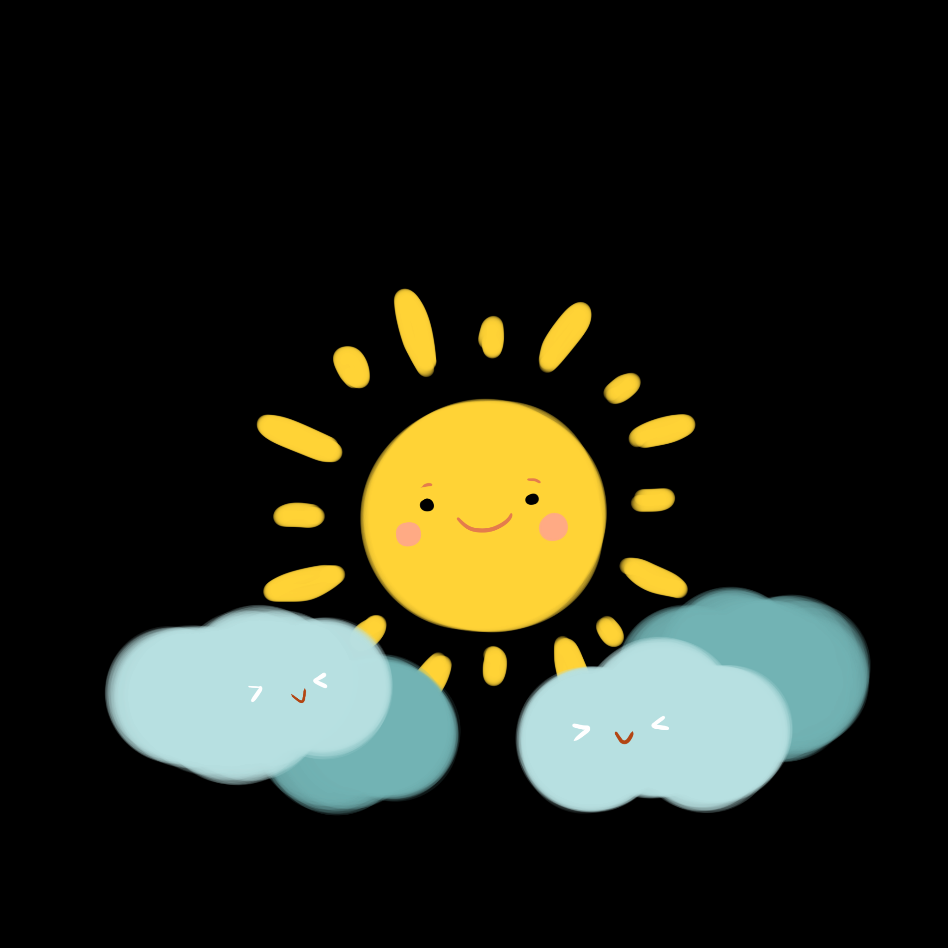
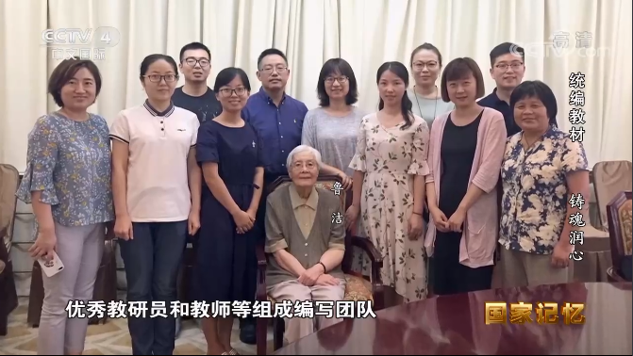
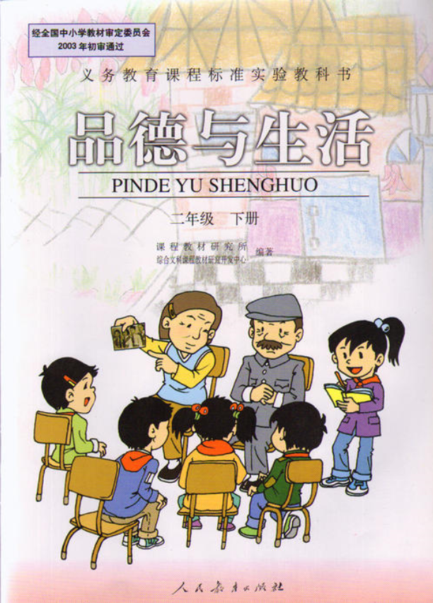
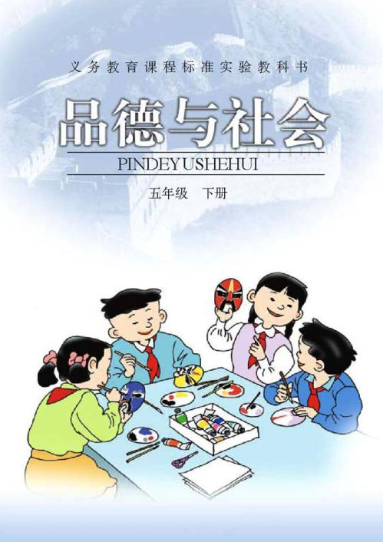
一、教材编写不易
2012
鲁洁先生带领编写团队（学科专家、学科教育专家、优秀教研员和教师等）将整套教材的编写大纲送教育部审查。
2016
使用了15年的《品德与生活》《品德与社会》教科书退出历史舞台，统编教材《道德与法治》进入课堂。
教育部聘请时任南京师范大学道德教育研究所名誉所长鲁洁教授，担任小学道德与法治教材的总主编。
2014
原小学《品德与生活》《品德与社会》，初中《思想品德》，统一更名为《道德与法治》，部编版教材试行。
2017

Slide 4
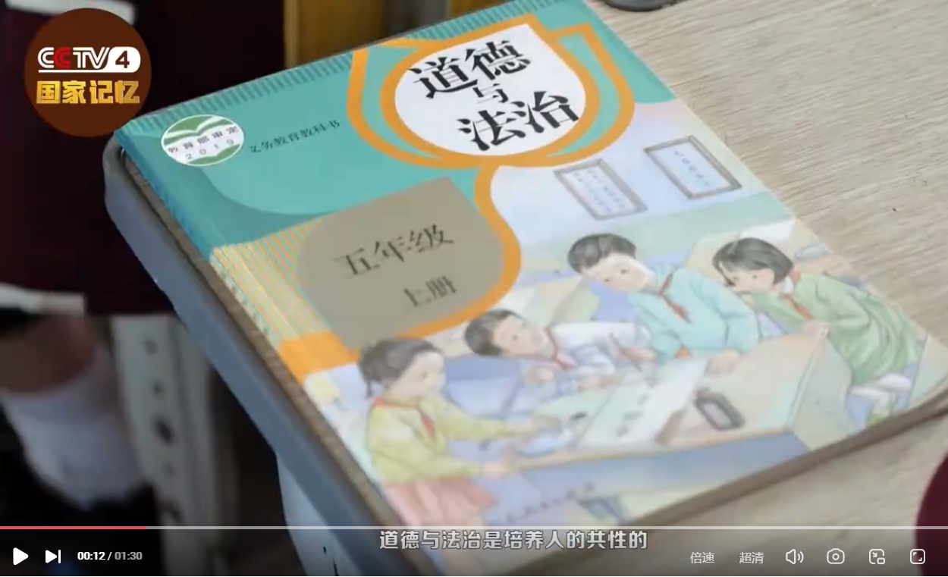

Slide 5
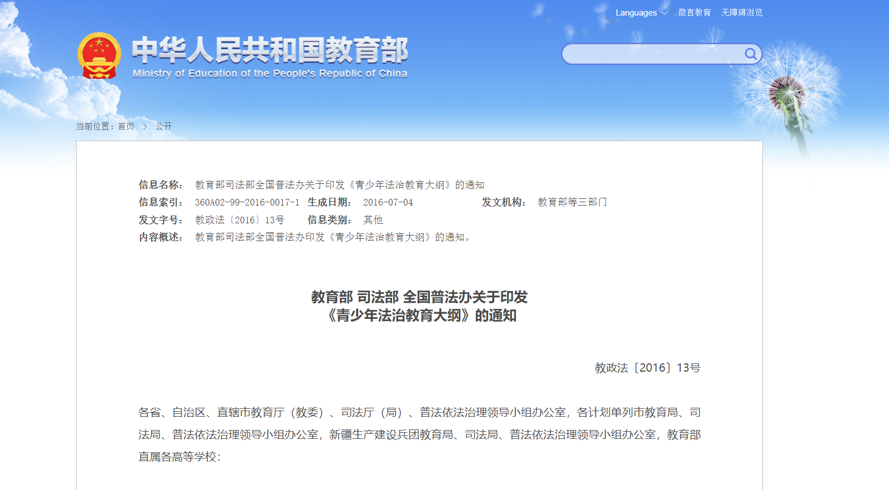
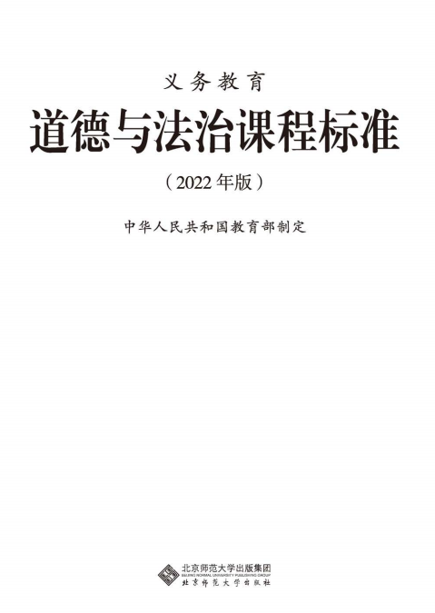
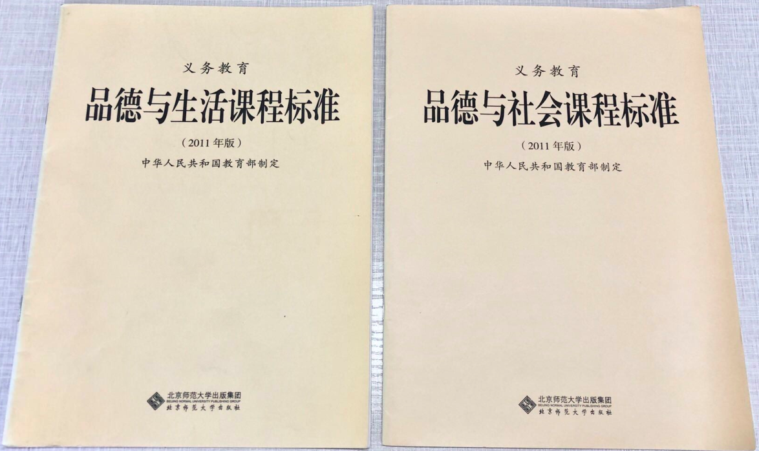
二、读懂教材不易
依新？从旧？
《青少年法治教育大纲》

Slide 6
三、课堂实践不易
教材“普适性” 教学“班本化”
教材中的生活 本班学生的实际生活
教材中的问题 本班学生的实际问题
转化

Slide 7
高年段课程内容
高年段课程内容
目
六下教材的单元结构
录
一单元
教材解析及教学建议

Slide 8
高年段课程内容
衔接
延续
初中阶段
（7—9年级）
小学高年级段
（5、6年级）
小学
低、中年级段
（1—4年级）
以学生学习活动所指向的问题域作为教材的基本结构

Slide 9
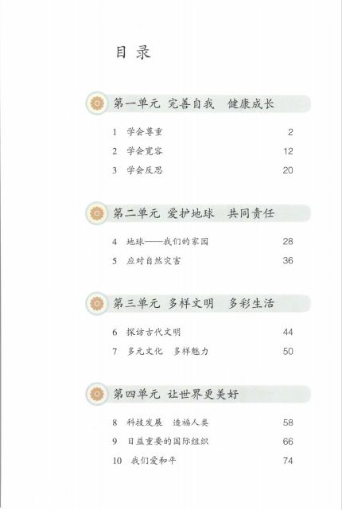
六年级下册单元结构与课标课程主题
《义务教育品德与社会课程标准（2011年版）》
主题一 | 我的健康成长
主题五 | 我们的国家
主题六 | 我们共同的世界
《义务教育道德与法治课程标准（2022年版）》
主题一 | 道德教育
主题三 | 法治教育
主题六 | 国情教育

Slide 10
添加标题
六年级下册单元结构与课标课程主题
《义务教育品德与社会课程标准（2011年版）》
主题一 | 我的健康成长
主题五 | 我们的国家
主题六 | 我们共同的世界
《义务教育道德与法治课程标准（2022年版）》
主题一 | 道德教育
主题三 | 法治教育
主题六 | 国情教育

Slide 11
一单元教材内容及课标依据
完善自我 健康成长
并列 关系
学会尊重
学会宽容
学会反思
每个人都应得到尊重
尊重自己
尊重他人
宽容让生活更美好拥有一颗宽容心
和而不同
生活离不开反思
养成反思好习惯
学会自尊自爱，能够尊重、宽容他人，并在反思自我中不断完善自己。
本单元这一主题的学习为后面单元的学习奠定基础，使本册教材内容以尊重、宽容、反思概念贯穿始终，共同体现和谐共生的核心价值观。

Slide 12
一单元教材编写的课标依据
《义务教育品德与社会课程标准（2011年版）》
我的健康成长 | 第2条 懂得做人要自尊自爱，有荣誉感和羞耻心； 愿意反思自己的生活和行为。
 | 第5条 懂得感恩和基本的礼仪常识； 学会欣赏、宽容和尊重他人。
《义务教育道德与法治课程标准（2022年版）》
道德教育 | 懂得做人要诚信、自尊、自爱、自强的道理。
 | 愿意反思自己的生活和行为，学会理性思考，做出正确的判断与选择。
 | 理解平等待人的意义，懂得谦让、友善和宽容，学会尊重、同情、关心和感恩，能够相互帮助，具有团结互助精神。

Slide 13
第一课 学会尊重
4-7页
平
行
并
列
2-3页
第1课时：话题一、话题二
第2课时：话题三
8-11页

Slide 14
第一课 学会尊重
1个“了解”
2个“认识”
2个“学会”
教学目标：
1.认识到每个人都拥有生而为人的尊严，都应当得到尊重。
2.了解自尊的意义和主要表现，学会尊重自己。
3.认识到尊重他人是一个人文明素养的体现，学会将对他人的尊重体现在语言和行动上。

Slide 15
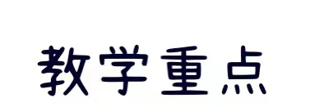
第一课 学会尊重

Slide 16
第一课 学会尊重

Slide 17
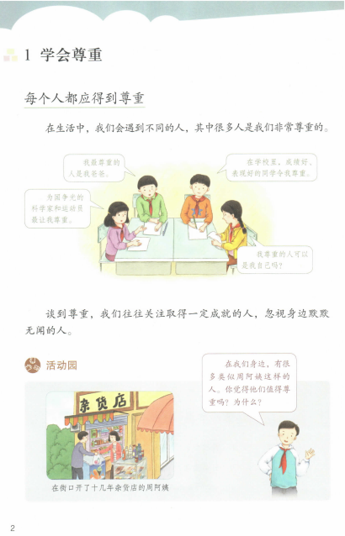
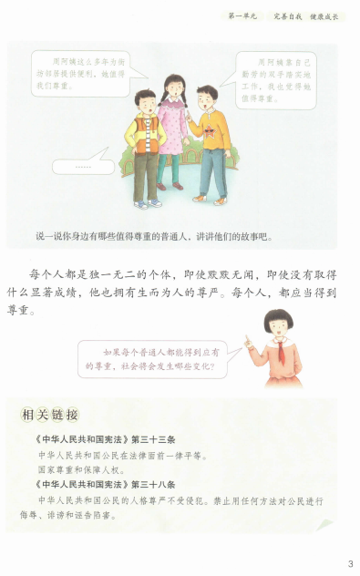
对正文文本进行提炼概括
“每个人都应得到尊重”。
普通人的故事
宪法为人人享有平等的尊严提供了制度保障。

Slide 18
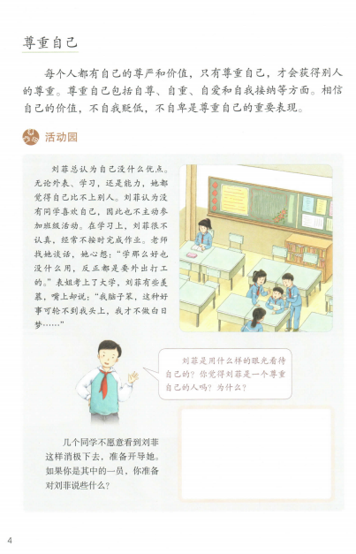
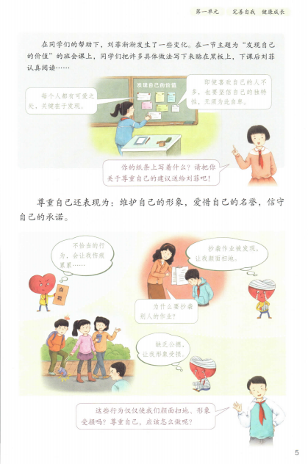
正文“尊重自己”的内容以及表现
正文“尊重自己”的表现
刘菲的案例
留白处
思考，付诸行动
图文“不尊重自己”的表现

Slide 19
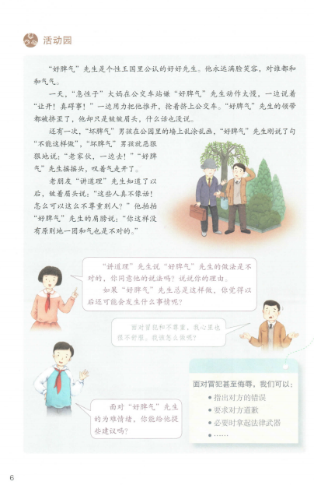
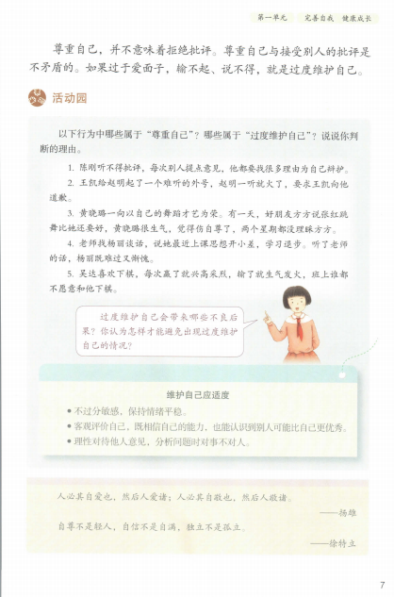
“好脾气”
先生的故事
“尊重自己”
VS
“过度维护自己”
适度维护自己
方法指导
面对冒犯甚至侮辱的具体做法

Slide 20
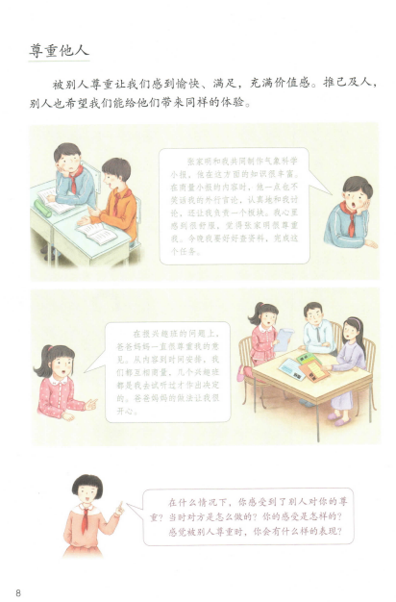
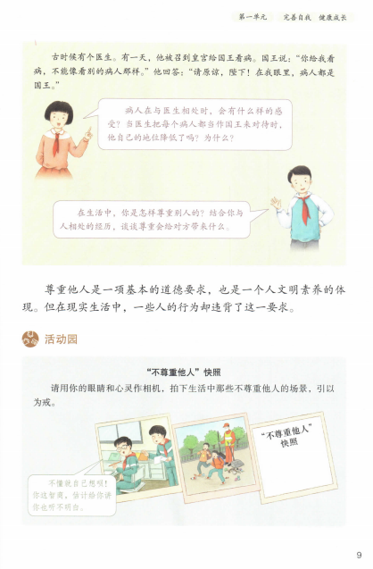
小故事
+
经验交流
小故事
+
心理体验
观察、发现生活中
“不尊重他人”的表现

Slide 21
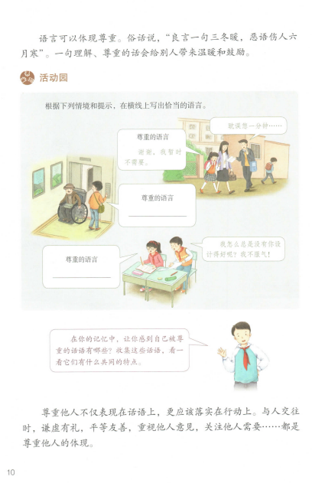
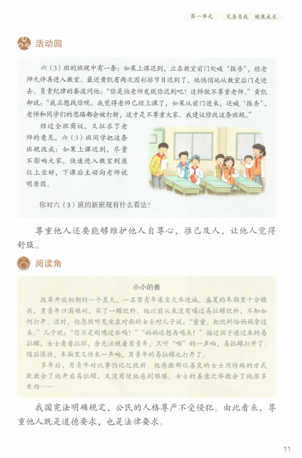
修订班规的小故事
尊重在行动中体现
情境
+
案例分析
善意维护自尊的小故事
维护要让他人觉得舒服
续编故事
语言和行动
表达尊重
法治教育

Slide 22
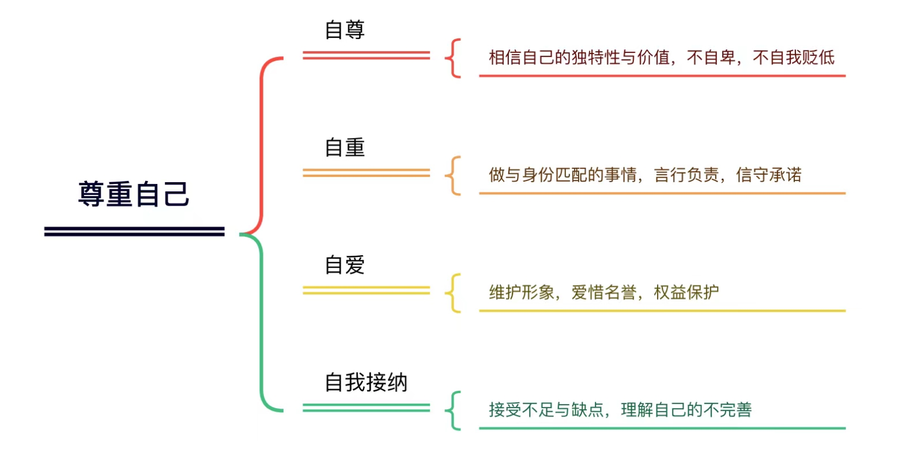
第一课 学会尊重
教学中应关注的问题：
1.在举例时要注意措辞，对事不对人，避免学生对号入座。
2.教师应提醒学生，在尊重自己的同时也可以获得他人的尊重，但是尊重自己的目的并不仅仅是被他人尊重，教师要注意其中的逻辑关系。
3.在讨论“尊重自己”这一话题时，所有的教学活动都应围绕如何尊重自己的主题，避免上成“如何增强自信”或者“怎样维护自己的权益”的课。虽然讨论时会涉及自信、维护权益的问题，但重点是让学生知道这些都是尊重自己的表现。
4.尊重自己包括自尊、自重、自爱、自我接纳
等多个方面。教师不必面面俱到，重在引导学生认
识到，尊重自己就是坚信自己的存在
是有价值的，同时能够通过各种合适
的言行维护和彰显这种价值。

Slide 23
第二课 学会宽容
12-13页
14-17页
第1课时：话题一、话题二
第2课时：话题三
18-19页

Slide 24
第二课 学会宽容
教学目标：
1.体会宽容对构筑和谐、美好生活的意义。
2.学会宽待、原谅他人。
3.能够包容他人的不同，努力做到和而不同。

Slide 25
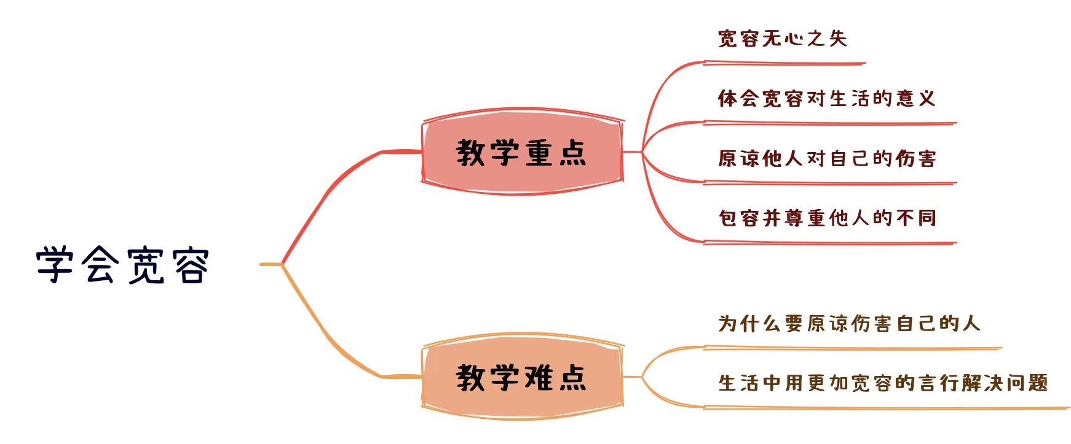
第二课 学会宽容

Slide 26
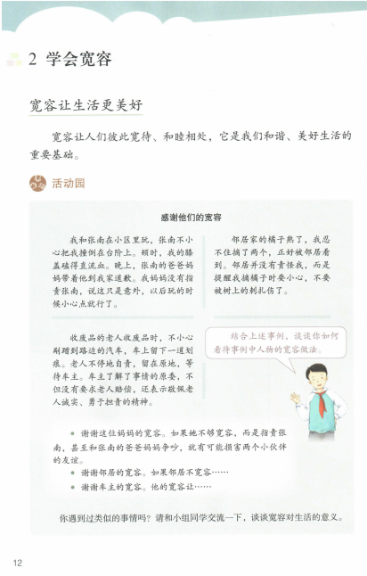
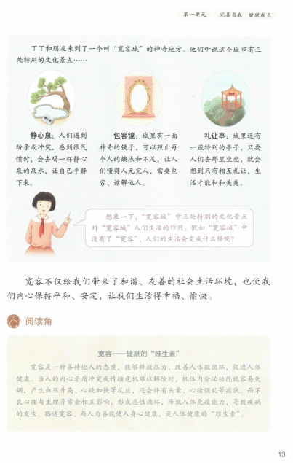
“宽容城”的
宽容文化
日常生活中
宽容情境
宽容对身心
健康的影响

Slide 27
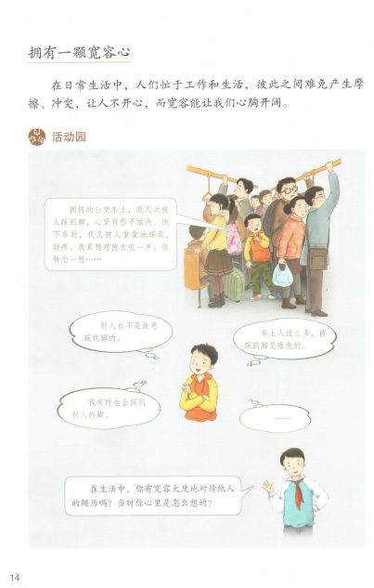
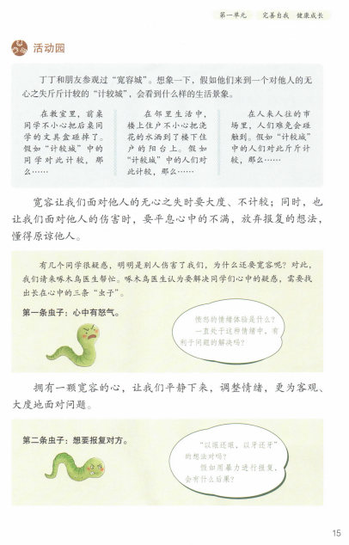
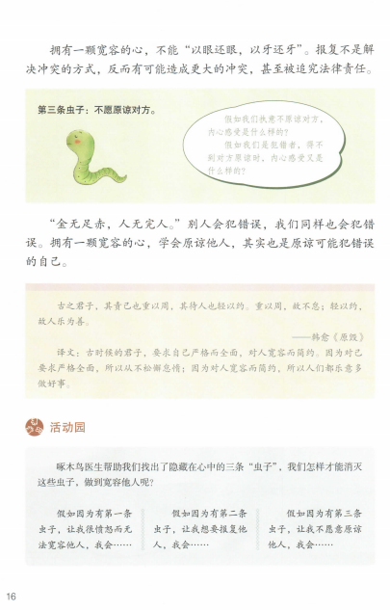
正面
无心之失的宽容心理
反面
无法做到宽容的心理原因
中华传统文化
捉“害虫”
找办法
宽容VS纵容
有限度 有原则

Slide 28
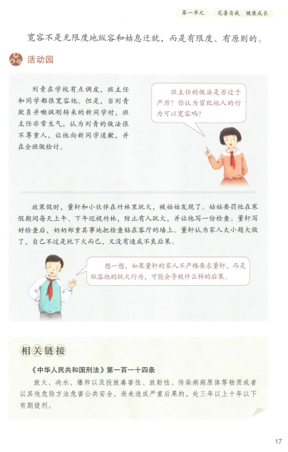
回到学生生活实际
案例分析与判断
法治教育
对应案例二

Slide 29
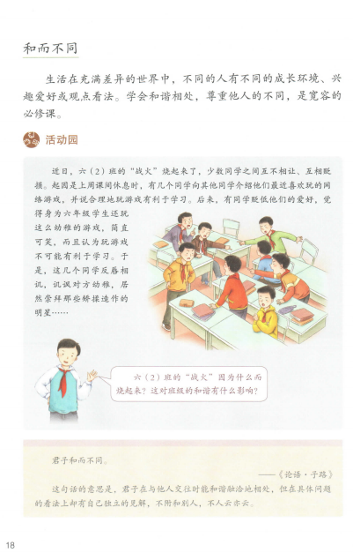
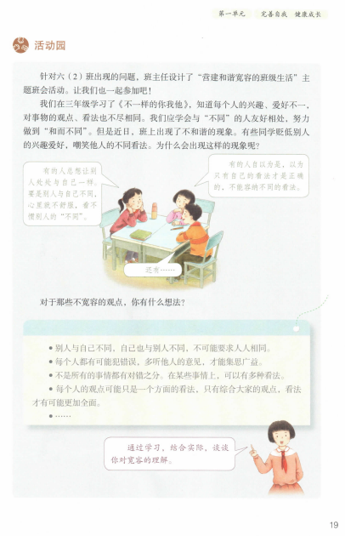
讨论
造成不宽容现象的原因
学生生活中无法
包容他人的现象
形成观点
进一步诠释宽容
中华传统文化

Slide 30
添加标题
第二课 学会宽容
教学中应关注的问题：
1.教师应着力解决本班学生在学习宽容品质中遇到的困难。
2.教师应着重设计有效的课堂学习活动让学生感受并理解宽容品质，不要简单地告诉学生宽容是什么。

Slide 31
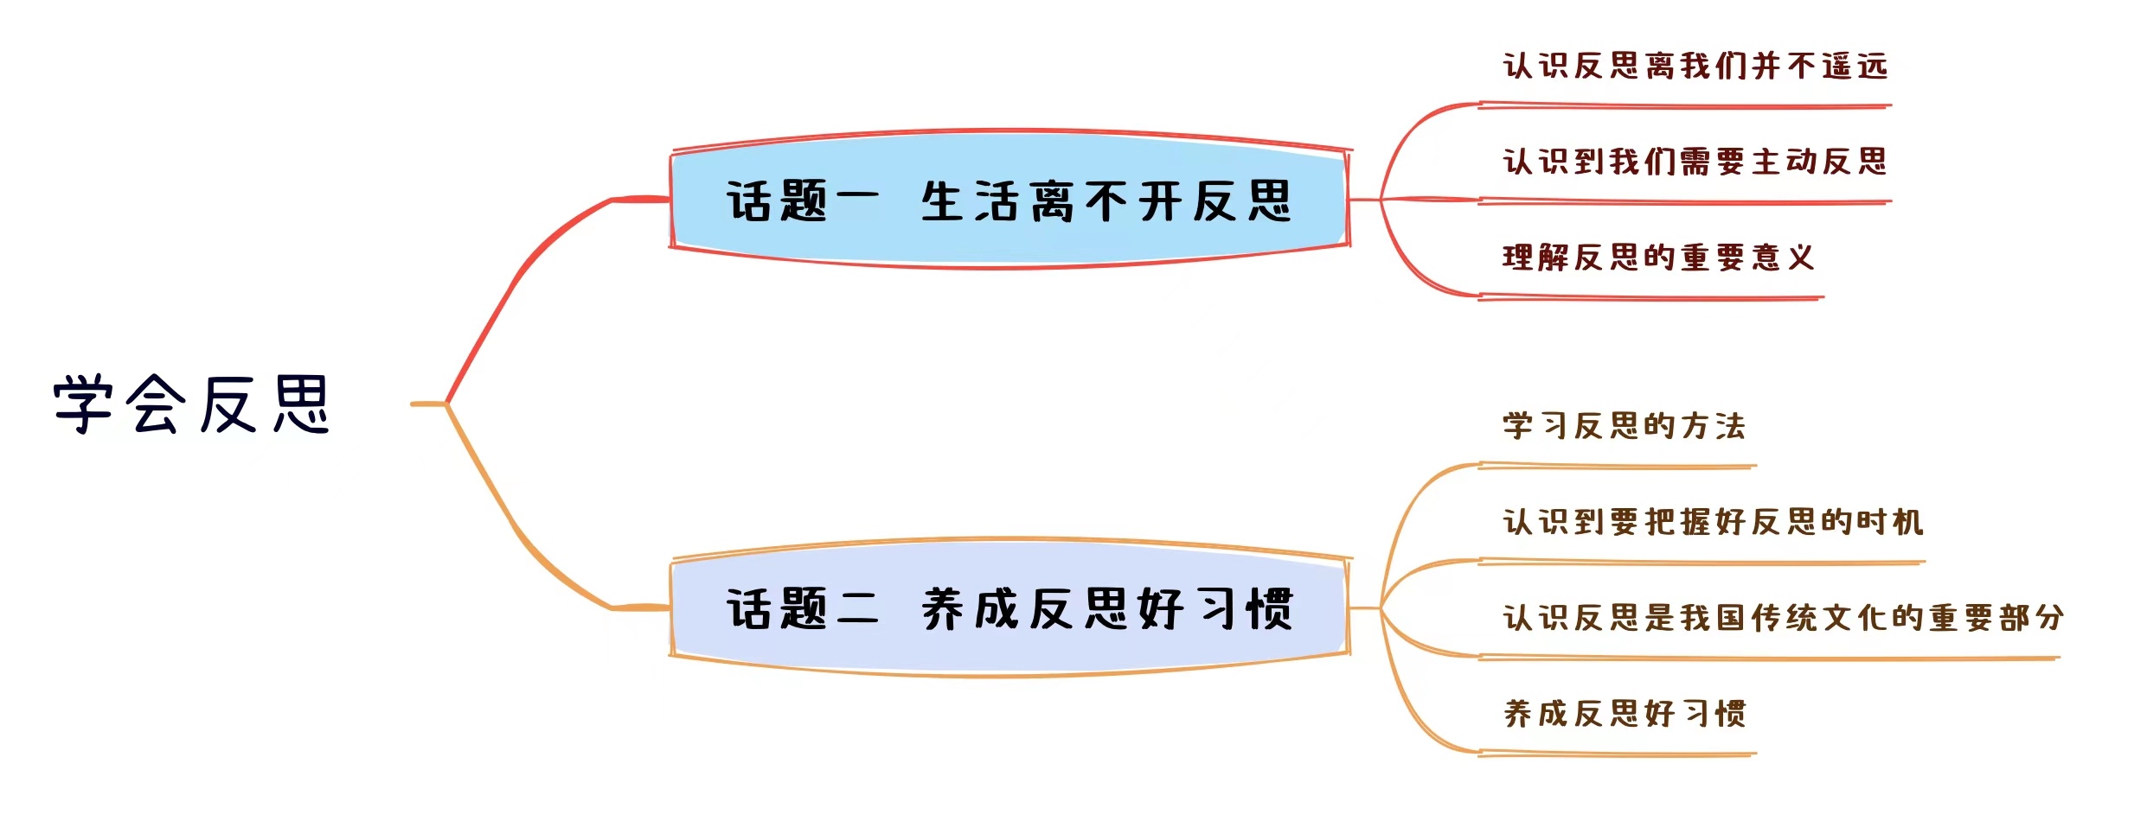
第三课 学会反思
第1课时：20-23页
第2课时：24-27页

Slide 32
第三课 学会反思
教学目标：
1.认识到生活需要反思，体会反思对成长的意义。
2.初步掌握反思的方法，养成反思的好习惯。
教学重点：掌握反思的方法，培养反思习惯。
教学难点：理解生活离不开反思，认识反思的重要意义。

Slide 33
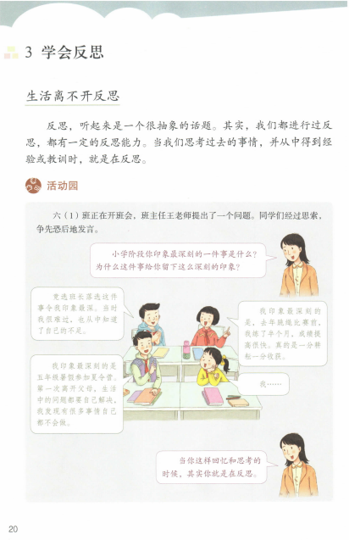
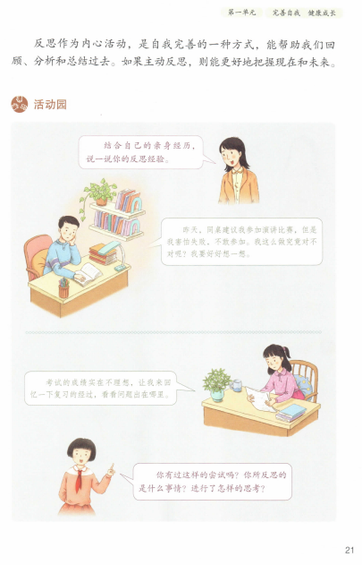
反思是一种实现自我完善的内心活动。
分享反思经验
人人都会反思
人人都进行过反思
回忆引出“反思”

Slide 34
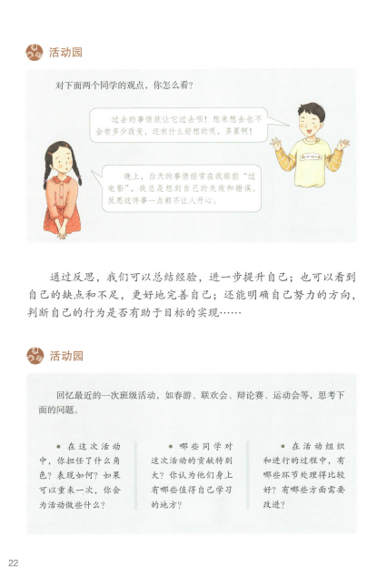
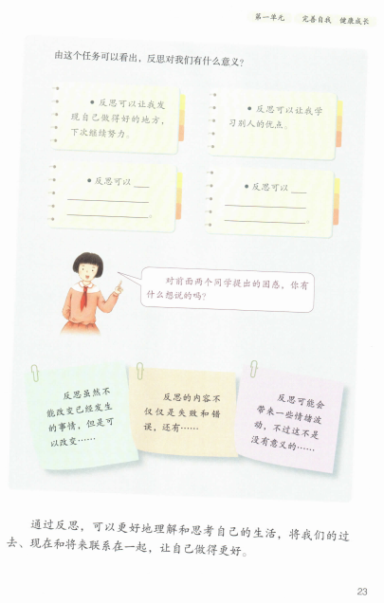
添加标题
反思对自己的重要价值
两个案例提出有关反思目的和内容的困惑
不同角度
分步骤
详细反思
总结：反思对个人当下和未来的重要意义。

Slide 35
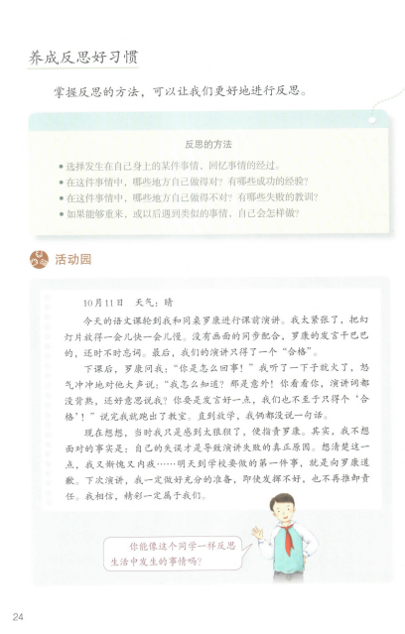
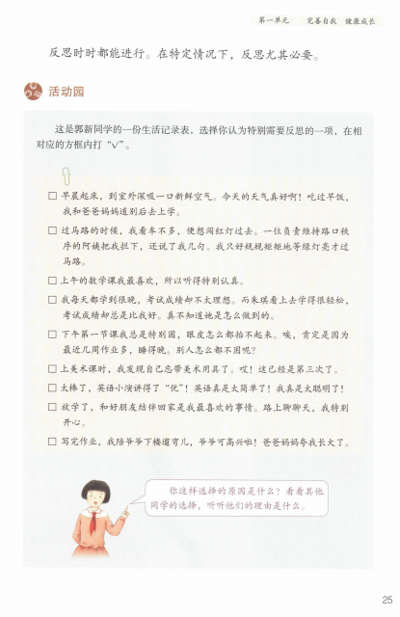
添加标题
生活记录表
把握反思时机
反思的方法
依据教材提示的方法，尝试反思生活中的事

Slide 36
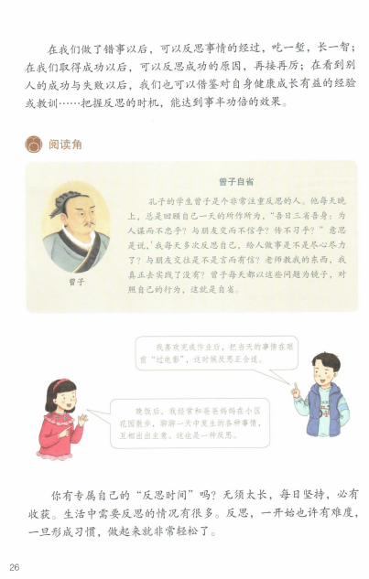
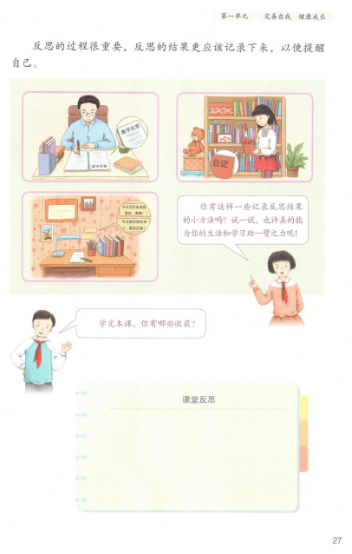
添加标题
记录反思结果的小方法
《曾子自省》
中华优秀
传统文化
课堂反思
在行动中践行本课所学
建立专属的“反思时间”

Slide 37
第三课 学会反思
教学中应关注的问题：
1.学生的反思往往是无意识的、碎片化的、易关注他人评价、朋辈反馈，教师可以根据这些特点，培养学生的反思能力，建立适合他们的反思习惯。
2.教师要引导学生积极进行反思，把反思的领域扩大到生活的各个方面，不要局限在学习上。

Slide 38
三点体会
一切活动应遵从儿童的现实需要，从儿童立场出发，回归到学生的实际生活，促进学生的自我觉察、自主学习。
构建以学习活动为核心的课堂，静待道德学习真实发生的那一刻。
“学本”“教本”

Slide 39
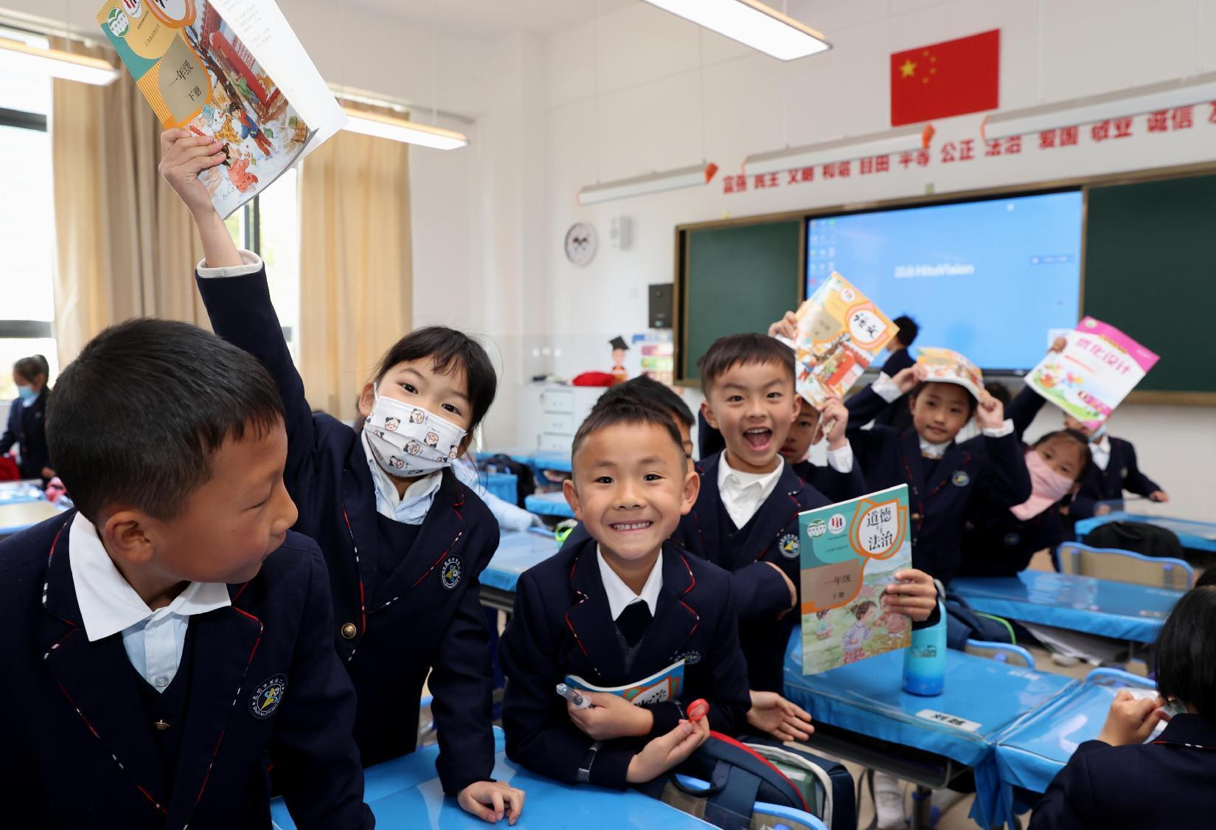
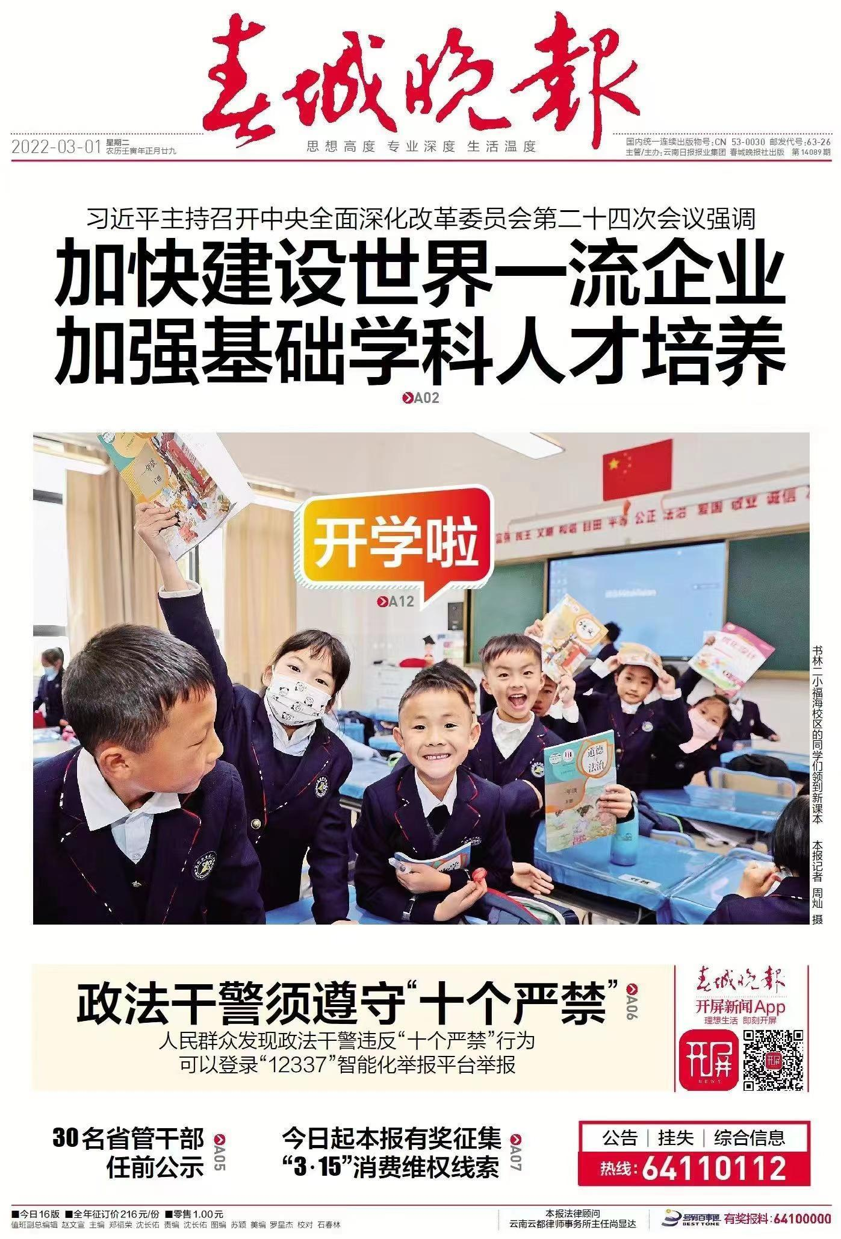
添加标题

Slide 40
谢 谢

